Slide 1
Результаты правоприменительной практики Свердловского УФАС России в сфере антимонопольного законодательства и законодательства о рекламе
Сергей Николаевич Волков,
Заместитель руководителя
Свердловского УФАС России
Екатеринбург, 2018

Slide 2
Функционал Свердловского УФАС России в сфере антимонопольного законодательства
предупреждение, выявление и пресечение нарушений закона «О защите конкуренции»;
возбуждение и рассмотрение дел по признакам нарушения закона «О защите конкуренции»;
выдача обязательных для исполнения предупреждений и предписаний о прекращении нарушения закона «О защите конкуренции»;
обращение в арбитражный суд с исками о нарушении антимонопольного законодательства;
участие в рассмотрении судом, арбитражным судом дел, связанных с применением, нарушением антимонопольного законодательства;
обращение в суд с заявлениями об обжаловании противоречащих антимонопольному законодательству нормативных правовых актов;
проведение проверок соблюдения антимонопольного законодательства;
участие в рассмотрении судом, арбитражным судом дел, связанных с применением, нарушением антимонопольного законодательства;
рассмотрение жалоб на нарушение процедуры торгов и порядка заключения договоров, порядка осуществления процедур, включенных в исчерпывающие перечни процедур в сферах строительства;
рассмотрение заявлений о даче согласия на предоставление государственной или муниципальной преференции
2

Slide 3
Рассмотрение жалоб в порядке, предусмотренном ст. 18.1 Закона о защите конкуренции
Нарушения в сфере Земельного законодательства.
Подпункт 3 пункта 8 статьи 39.11 ЗК РФ
Неуказание в извещении о проведении открытого аукциона на заключение договора аренды земельного участка сведений о предельных параметров разрешенного строительства, реконструкции.
Подпункт 5 пункта 8 ст. 39.11 ЗК РФ
Неуказание в извещении о проведении открытого аукциона на заключение договора аренды земельного участка сведений о всех видах разрешенного использования земельного участка.
А60-10670/2017
Подпункт 4 пункта 21 статьи 39.11 ЗК РФ
Неуказание в извещении о проведении открытого аукциона на заключение договора аренды земельного участка сведений о технических условиях подключения (технологического присоединения) объекта капитального строительства к сетям инженерно-технического обеспечения.
Неразмещение в соответствии с законодательством РФ информации о проведении обязательных в соответствии с законодательством РФ торгов, образует событие предусмотренного ч. 1 ст. 7.32.4 КоАП РФ административного правонарушения.

Slide 4
Рассмотрение жалоб в порядке, предусмотренном ст. 18.1 Закона о защите конкуренции
Нарушение законодательства о концессионных соглашений.
(Федеральный закон от 21.07.2005 № 115-ФЗ «О концессионных соглашениях»)
Часть 1 статьи 31 Закона о концессионных соглашениях
Неоглашение Конкурсной комиссией значений содержащихся в конкурсных предложениях условий в соответствии критериями конкурса.
Пункты 4, 5, 13 части 1 статьи 46, пункт 1 части 1 статьи 45 и пункт 9 части 1 статьи 46 Закона о концессионных соглашениях.
Неразмещение подлежащей размещению информации (об объемах отпуска воды и (или) водоотведения; о ценах на энергетические ресурсы; копии годовой бухгалтерской (финансовой) отчетности; минимально допустимые плановые значения показателей деятельности концессионера; предельные значения критериев конкурса.
Пункт 1 ч.асти 3 статьи 32 и подпункт «в» пункта 5 части 1 статьи 23 Закона о концессионных соглашениях.
Принятие Конкурсной комиссией решения о несоответствии конкурсного предложения требованиям конкурсной документации .
Конкурсная документация должна содержать исчерпывающий перечень документов и материалов и формы их представления.
Проблема множественности лиц на стороне концендента (включение в состав Конкурсной комиссии представителей разных органов власти).
ч. 10 ст. 7.32.4
КоАП РФ.
ч. 1 ст. 7.32.4
КоАП РФ.
ч. 6 ст. 7.32.4
КоАП РФ.

Slide 5
Рассмотрение жалоб в порядке, предусмотренном ст. 18.1 Закона о защите конкуренции
Нарушения в сфере жилищного законодательства в части отбора управляющих организаций в целях управления МКД
Пункт 39 Порядка проведения открытого конкурса по отбору управляющей организации (утв. Постановлением Правительства РФ от 06.02.2006 № 75)
- необоснованное уклонение ОМС от отказа в проведении конкурса в отношении МКД, несмотря на поступившее уведомление от управляющей организации, о том что жителями многоквартирных домов, выбран и реализован способ управления данными домами, с приложением копий соответствующих Протоколов внеочередного собрания собственников, а также копий заключенных собственниками помещений с управляющей организацией договоров управления.
(Определения Верховного суда РФ от 26.01.2018 по делу № А60-55427/2016, от 26.05.2017 по делу № А60-11384/2016)
Постановления Конституционного Суда РФ от 12.04.2016 N 10-П
Нарушение установленных законодательством Российской Федерации процедуры и порядка организации и проведения обязательных в соответствии с законодательством Российской Федерации торгов, образует событие административного правонарушения, предусмотренного ч. 10 ст. 7.32.4 КоАП РФ

Slide 6
Рассмотрение жалоб в порядке, предусмотренном ст. 18.1 Закона о защите конкуренции
Нарушение порядка проведения обязательных торгов в процедуре банкротства.
Абзацы 4 и 5 пункта 5.1 и пункт 7.2 Порядка № 495 - недостоверное отражение информации о лице, подавшем заявку на участие в торгах.
В торгах могут принимать участие только лица, признанные участниками торгов.
Участие агента в торгах не противоречит существу торгов как открытой и прозрачной процедуры реализации имущества должника (дела №№ А60-5870/2015, А31-1272/2014, А44-814/2013).
Статус участника торгов может быть присвоен лицу (заявителю), от имени которого другим лицом (представителем заявителя) была проведена процедура регистрации на электронной площадке.
В случае заключения договора поручения поверенный должен обеспечивать регистрацию на электронной площадке доверителя, от имени и за счет которого действует поверенный, в том числе с использованием своей электронной подписи.
ч. 6 ст. 7.32.4 КоАП РФ.

Slide 7
Типовые нарушения требований антимонопольного законодательства
Недобросовестная конкуренция
8 Предупреждений
пп. 2 п. 7 ст. 19 Федерального закона от 23.02.2013 № 15-ФЗ «Об охране здоровья граждан от воздействия окружающего табачного дыма и последствий потребления табака».
Участникам торговой сети «Красное и Белое» (ООО «Апогей», ООО «Авангард», ООО «Лабиринт-Екатеринбург», ООО «Сателлит», ООО «Градус», ООО «Айсберг», ООО «Залесье», ООО «Навигатор») о принятии мер по прекращению действий, направленных на получение преимуществ при осуществлении предпринимательской деятельности и противоречащих законодательству Российской Федерации и выразившихся в систематической реализации табачной продукции с нарушением установленных ограничений.
Решение
ч. 1 ст. 14.4 Закона о защите конкуренции
Приобретение и использование ООО «Ритуал Хелп» исключительного права на средства индивидуализации юридического лица - фирменного наименования хозяйствующего субъекта-конкурента – ООО «ХЭЛП» на рынке ритуальных услуг на территории г. Екатеринбурга, направлено на получение преимуществ при осуществлении предпринимательской деятельности, может причинить убытки конкуренту — ООО «ХЭЛП»

Slide 8
Выявление и пресечение нарушений требований рекламного законодательства РФ
Свердловским УФАС России реклама под заголовком «Машины собирали не в России – все сделано как надо: в Екатеринбург привезли настоящие японские иномарки», распространенную на сайте www.e1.ru 14.12.2017 признана ненадлежащей, как не соответствующей требованиям п.1 ч.3 ст. 5 Закона о рекламе, поскольку в ней отсутствует объективное подтверждение того, что автомобили «Honda Pilot» и «Honda CR-V» иностранной сборки превосходят по качеству автомобили указанных марок российской сборки.
Свердловским УФАС России реклама, распространенная ИП Деменьшиным Р.Л. на боковых поверхностях легковых автомобилей «Ниссан Альмера», Renault Logan, Toyota Camry, Daewoo Nexia, Ford Tourneo Custom, признана ненадлежащей, как не соответствующей требованиям п.3 ч.3 ст. 5 Закона о рекламе, поскольку содержит не соответствующие действительности сведения о возможности получения услуги по перевозке пассажиров и багажа легковым такси с использованием именно данных транспортных средств, а также не соответствующей требованиям ч.7 ст. 5 Закона о рекламе, поскольку в рекламе отсутствует информация о том, что услуги по перевозке пассажиров и багажа легковым такси с использованием автомобиля, на котором размещена реклама, не оказываются, что искажает смысл информации и вводит в заблуждение потребителей рекламы.
Выдано Предписание.
Нарушение рекламодателем, рекламопроизводителем или рекламораспространителем законодательства о рекламе образует событие предусмотренного ч. 1 ст. 14.3 КоАП РФ административного правонарушения.

Slide 9
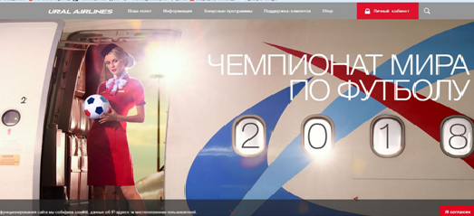
Закон о подготовке и проведении в РФ чемпионата мира по футболу FIFA 2018 года
Недобросовестная конкуренция
Нарушение ст. 14.8 Закона о защите конкуренции и пунктов 1, 2 части 1 статьи 20 Закона о Чемпионате мира по футболу.
Распространение в журнале «Аэроэкспресс» рекламы ОАО АК «Уральские авиалинии» со слоганом «Летим на футбол» и списком городов проведения матчей Чемпионата, а также в размещение на сайте https://www.uralairlines.ru, принадлежащем ОАО АК «Уральские авиалинии», раздела, посвященного Чемпионату мира по футболу 2018 с призывом покупать «авиабилеты на лучшее событие этого года прямо сейчас», то есть с использованием Символики спортивных соревнований и создания представления о причастности к FIFA и мероприятиям FIFA при отсутствии соответствующего договора с FIFA.

Slide 10
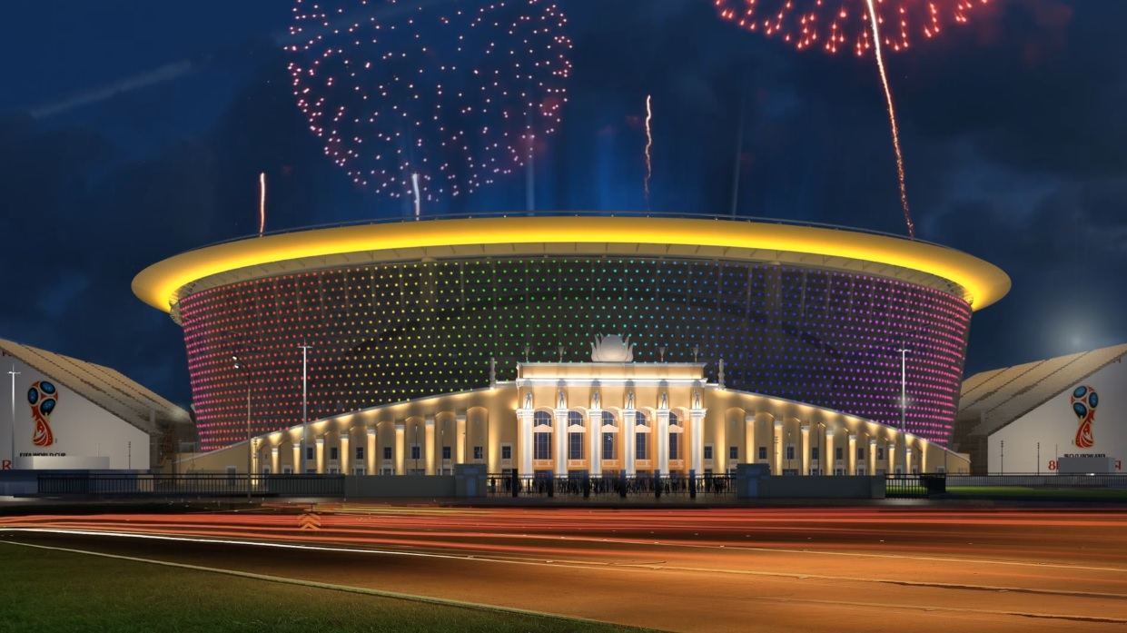
Закон о подготовке и проведении в РФ чемпионата мира по футболу FIFA 2018 года
Законодательство о рекламе
Нарушение части 1 статьи18 Закона о подготовке и проведении в РФ чемпионата мира по футболу FIFA 2018 года.
Свердловским УФАС России признана ненадлежащей реклама ООО «Мир домашней техники», ООО «Ситисайн-Урал», ООО «Корпорация Руан», ООО «Макларенс», распространенная 25.05.2018 на расстоянии ближе чем две тысячи метров от внешних границ места осуществления спортивных соревнований – стадиона «Екатеринбург-Арена», при отсутствии соответствующего договора с FIFA или уполномоченной организацией FIFA либо письменного согласия FIFA или уполномоченной организации FIFA на осуществление указанной деятельности.

Slide 11
СПАСИБО ЗА ВНИМАНИЕ!
www.sverdlovsk.fas.gov.ru
e-mail:to66@fas.gov.ru
https://twitter.com/so_ufas

